Slide 1


DATA SCIENCE
UNIDADE 1
MÓDULO 2
Limpeza de dados com o Pandas
Agosto de 2017

Slide 2
Limpeza de dados com
o Pandas

Slide 3
OBJETIVOS DA AULA
1
Conhecer as operações envolvidas na limpeza de dados
2
Apresentar o problema dos valores faltantes
3
Conhecer e implementar as técnicas do “tidy data”
4
Ferramentas para a limpeza de dados: “apply()”, “value_counts()” e expressões lambda

Slide 4
Limpeza de dados
A limpeza de dados é uma etapa necessária em qualquer projeto de dados.
Podemos resumir o processo de limpeza de dados fazendo referência às seis tarefas a seguir:
Resolver problemas de formato: Por exemplo, ao passar de CSV para o Pandas, uma data não é importada corretamente. Ex.: 20090609231247 em vez de 2009-06-09 23:12:47
Corrigir valores errados: Por exemplo, um valor numérico ou inválido para descrever o gênero. Ou uma idade representada por um número negativo ou muito maior que 100.

Slide 5
Limpeza de dados
3. Padronizar categorias: Quando os dados são coletados com um sistema que não tem os valores tipificados, valores que representam as mesmas categorias podem ser expressos de formas diferentes, por exemplo: Bra, BR e Brasil.
4. Completar dados faltantes: Os conjuntos de dados do mundo real geralmente vêm com dados faltantes que correspondem a informações perdidas ou nunca coletadas. Existem diversas técnicas para completar dados faltantes. O processo de completar dados faltantes se chama “imputação”.

Slide 6
Limpeza de dados
5. Atribuir os tipos corretos de dados: O formato em que os dados se encontram afeta a análise, por diversos motivos. Por exemplo, as operações que podem ser realizadas dependem do tipo de dados. Além disso, alguns tipos ocupam menos espaço na memória do que outros.
6. Organizar o conjunto de dados corretamente: É importante estruturar as linhas e colunas da forma mais conveniente. Para fazer isso, as regras de “tidy data” podem ser aplicadas.

Slide 7
Valores faltantes
De modo geral, todo conjunto de dados possui dados faltantes (seja porque esses dados não foram coletados, seja porque nunca existiram)
Devemos conseguir detectar, preencher e eliminar os dados faltantes
É preciso ter conhecimento do domínio para definir quais dados faltantes serão preenchidos e como.
O Pandas oferece várias formas de fazer isso...

Slide 8
Representação de dados faltantes
Os conjuntos de dados do mundo real sempre têm dados faltantes
Cada linguagem/framework tem sua própria maneira de lidar com eles
O Pandas utiliza os valores None, NaN ou NaT, porque ele se baseia em Numpy
None: objeto de Python que representa ausência de dados
NaN: definição de valor faltante de floats
NaT: utilizado para valores faltantes do tipo Timestamp

Slide 9
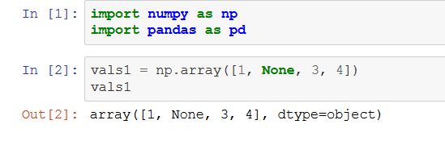
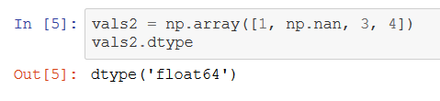
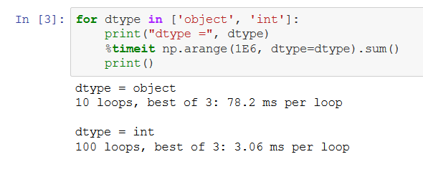
None VS np.nan
Quando temos um objeto None incluído em uma série, o “upcasting” de Numpy devolve como resultado “object”. Quando temos um np.nan, conservamos uma coluna de tipo float e podemos continuar fazendo operações com eficiência.

Slide 10
Processos de geração de dados perdidos
Missing Completely at Random (MCAR)
A probabilidade de o registro ter um valor perdido na variável Y não está relacionada nem com os valores de Y, nem com outros valores da matriz de dados (X)
Os valores perdidos são uma subamostra ao acaso dos valores totais
Esta suposição é invalidada se
algum grupo ou subgrupo tiver maior probabilidade de apresentar dados perdidos na variável Y e/ou
se algum dos valores de Y tiver maior probabilidade de apresentar dados perdidos.

Slide 11
Processos de geração de dados perdidos
Missing at Random (MAR)
A probabilidade de não obter resposta em Y é independente dos valores de Y, depois do condicionamento de outras variáveis.
Missing Not at Random (MNAR)
A probabilidade de não obter resposta depende tanto das variáveis X externas quanto dos valores da variável com dados perdidos (Y)

Slide 12
Processos de geração de dados perdidos
MCAR
MAR
MNAR

Slide 13
Métodos de imputação
Os valores faltantes podem ser preenchidos substituindo-os pela média da série ou pela média condicionada para determinada categoria. Por exemplo, na ausência de um valor de estatura para uma mulher, substitui-lo pela média de estatura das mulheres.
Esta abordagem tem vantagens e desvantagens:
Vantagem: É muito provável que se aproxime do valor real do dado faltante
Desvantagens:
Reduz artificialmente a variabilidade e aleatoriedade dos dados, o que pode levar a conclusões erradas.
Se havia correlação entre essa variável e outras, esse valor pode ser afetado.
Para resolver esses problemas, existem os métodos de imputação múltipla que tentam conservar as relações observadas entre as variáveis do conjunto de dados, garantindo que haja aleatoriedade nessas relações.

Slide 14
Métodos de imputação
O método fillna() do Pandas permite vários tipos de imputação, que podem ser especificados no parâmetro “method”:
Preencher os dados com um valor escalar (method = None)
Preencher os dados faltantes com o valor anterior ou o seguinte (ideal para séries temporais) (method = bfill) ou (method = ffill)
fillna() também permite receber um dataframe onde os índices dos dados faltantes estejam associados a algum valor:
Preencher com a média, moda ou mediana. dff.fillna(dff.mean())
Outra possibilidade é eliminar os casos que contenham algum dado faltante (complete case deletion). Este método é ideal quando os dados faltantes são poucos e a ausência se dá totalmente ao acaso. df.dropna()

Slide 15
As regras do “tidy data”
Dizemos que um conjunto de dados está ordenado quando:
Cada variável é uma coluna
Cada observação é uma linha
Cada unidade observacional é uma tabela
Cada valor pertence a uma linha e uma coluna
Algumas definições:
Variável: É a medição de um atributo, por exemplo, peso, altura, etc.
Valor: É a medida que uma variável aceita para uma observação
Observação: Todas as observações aceitam o mesmo tipo de valores para cada variável.

Slide 16
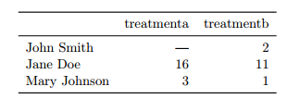
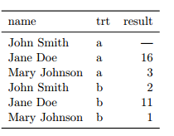
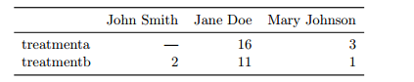
Tidy data: exemplos
Messy data
Tidy data
Cada unidade observacional deve ser um tratamento sobre uma pessoa
Nos formatos “messy data”, se você quiser adicionar tratamentos que não se apliquem a todas as pessoas, o conjunto de dados de valores nulos será preenchido.

Slide 17
Ferramentas para a limpeza de dados

Slide 18
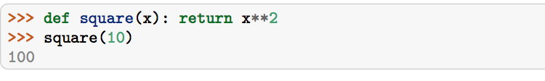

Expressões lambda
Vamos recordar rapidamente como construir uma função usando def:
Esta maneira de declarar funções serve, entre outras coisas, para reduzir códigos duplicados e para modularizar o código.
Faz sentido definir uma função dessa maneira se vamos invocar tal função apenas uma vez?
As funções lambda podem ser diretamente definidas no código que vai utilizá-las, sem necessidade de dar um nome para elas (são funções anônimas).
Aceitam uma única expressão e não contêm a expressão return.
É definida em uma única linha

Slide 19
A função apply() no Pandas
O método apply() permite aplicar qualquer função aos elementos de um Dataframe. Podem ser utilizados:
Por coluna: df.apply(mi_funcion)
Por linha df.apply(mi_funcion, axis = 1)
Elemento por elemento df.applymap(mi_funcion)
apply() também pode ser utilizado sobre uma Serie, elemento por elemento.
O que permite aplicar as operações vetorizadas de Numpy é uma boa propriedade de apply().

Slide 20
Prática guiada

Slide 21
Prática independente

